Slide 1

UML部分图展示2
葛倍良 黄鹏羽 金浩楠 余倩 周雨璐

Slide 2
目录
1
对 象 图
2
构 件 图
3
包 图

Slide 3
对 象 图
对象
对象指的是单独的、可确认的物体、单元或实体，它可以是具体的也可以是抽象的。对象包含标识，状态，行为。
对象与类的区别
（1）对象是具体实体，类是抽象出来的本质
（2）类是共享一个公用结构和一个公共行为对象集合
（3）类是静态的，对象是动态的

Slide 4
对 象 图
对象图
描述的是参与交互的各个对象在交互过程中某一时刻的状态（类图）在某一时刻的实例
对象图元素
1）对象名
2）属性

Slide 5
对 象 图
类图与对象图的区别
类图
三个分栏：名称、属性、操作
名称中只有类名
属性中定义了属性的特征
对象图
两个个分栏：名称、属性
名称中“对象名：类名”
属性中定义了属性的当前值

Slide 6
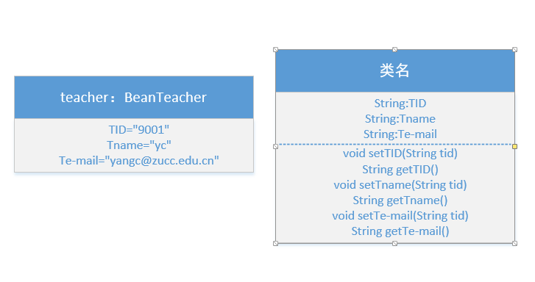
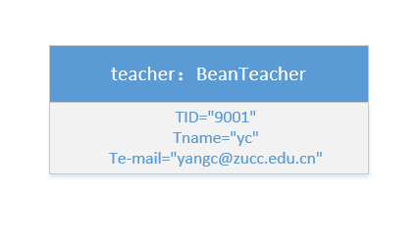
对象图示例

Slide 7
构 件 图
构件图
构件图是面向对象系统的物理方面建模时使用的两种图之一，用于描述软件组件及组件之间的组织和依赖关系。
构件图的好处
1）帮助客户理解最终的系统结构
2）使开发工作有一个明确的目标
3）帮助开发组和其他人员理解系统
4）组件复用

Slide 8
构 件 图
构件图
构件图用于静态建模，是表示组建类型的组织及各种组件之间依赖关系的图。通过组件间的依赖关系的描述来估计对系统组件的修改给系统可能带来的影响
构件图元素
组件、接口和关系（包和子系统）

Slide 9
构 件 图
组件
组件是系统中遵从一组接口且提供实现的一个物理部件，通常指开发时类的物理部件
组建分类
1）实施组件 ActionX控件，DLL，JavaBean组件
2）工作产品组件 源代码文件，数据文件
3）执行组件 DLL实例化形成的COM+对象

Slide 10
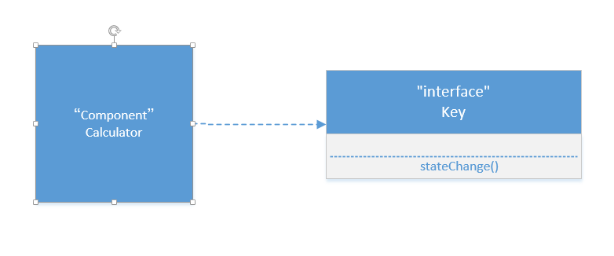
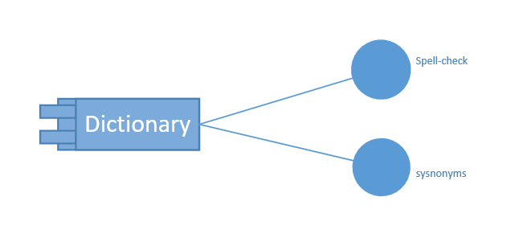
构 件 图
接口
接口是一组用于描述类或组建的一个服务的操作。分为导入接口，和导出接口

Slide 11
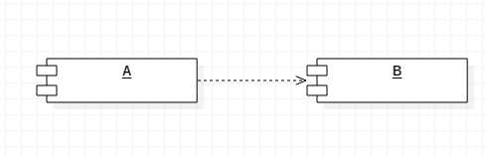
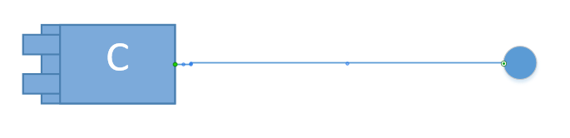
构 件 图
关系
构件图中使用最多的是依赖和实现关系

Slide 12
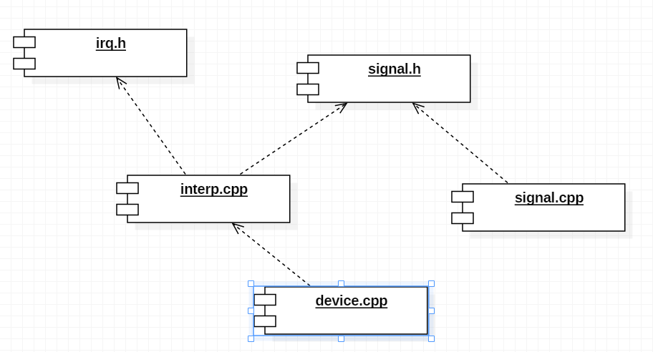
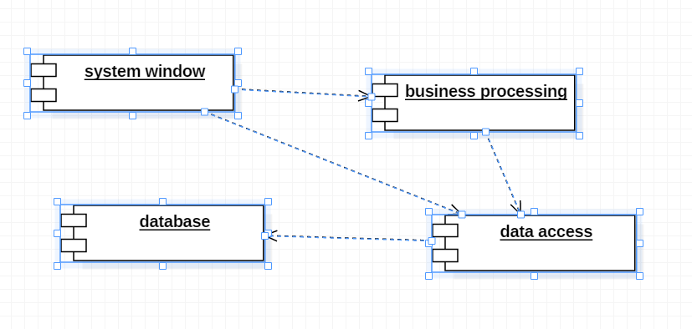
构件图示例

Slide 13
包 图
包
包是一种把元素组织到一起的通用机制，包可以嵌套入其他包中
包之间的关系
1）引入关系
2）泛化关系
3）嵌套关系

Slide 14
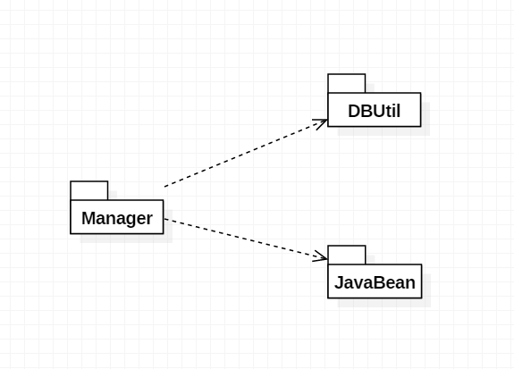
包图示例

Slide 15
提 问
1、说出两点对象图与类图的区别
类图
三个分栏：名称、属性、操作
名称中只有类名
属性中定义了属性的特征
对象图
两个个分栏：名称、属性
名称中“对象名：类名”
属性中定义了属性的当前值

Slide 16
提 问
2、组件的三种类型
实施组件、工作产品组件、执行组件

Slide 17
提 问
3、说出2种UML2.0里新增的图？
包图，组织结构图，定时图，交互概览图，

Slide 18
分工与绩效评定
葛倍良(90):3类图的绘制
黄鹏羽(85):后期美工
金浩楠(93):PPT制作及资料查询
周雨璐(86):PPT的检查与修改
余倩(88):协助资料查询

Slide 19
参考文献
UML基础、建模与设计教程

Slide 20
Thank You!!

